Slide 1

Diagnóstico Médico

Slide 2

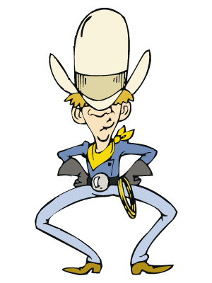


Van dos estudiantes de medicina por la calle y delante de ellos camina un tipo de manera lenta y dificultosa con las piernas muy arqueadas parecía un pistolero del oeste presto a desenfundar y le comenta uno de los amigos al otro.. Ese tipo tiene una descalcificación de huesos atroz y le contesta el otro..

Slide 3
No, eso es una malformación genérica de los huesos y no tratada a tiempo..
-No, no, dice el otro, es descalcificación prematura porque debe de llevar años así
-Si fuese descalcificación no soportaría el peso del cuerpo ya, fíjate el arqueo de las piernas.
Salgamos de dudas, vamos a preguntarle
De acuerdo vamos a preguntarle
Se acercan al tipo y le dice uno de ellos...

Slide 4

Sr. perdone que le interrumpamos, somos estudiantes de medicina y venimos observando su caminar dificultoso y el arqueo de sus piernas, mi compañero dice que es debido a una descalcificación de los huesos y yo que es congenito ¿quien lleva razón? Y dice el tipo....... Amigos, los tres nos equivocamos, yo me creí que era un pedo y me he cagao

Slide 5

Francisco Del Olmo - Jazmín

Slide 6



Accede a la sección que desees desde aquí:
Propia Creación
De la Red
Dedicatorias | Eróticos | Fechas Especiales
Graciosos | Historia y Arte | Lugares
Naturaleza y Ciencias | Política | Reflexión
Salud | Románticos | Religiosos
Dedicatorias | Eróticos | Fechas Especiales
Graciosos | Historia y Arte | Lugares
Naturaleza y Ciencias | Política | Reflexión
Salud | Románticos | Religiosos
Si deseas recibir pps periódicamente en tu correo electrónico subscríbete aquí:

